Slide 1
Ajuste de curvas NASDAQ
Hugo Saucedo Luque
Nobuyuki Antonio Nishimura Rubio
Israel Gonzales Partida

Slide 2
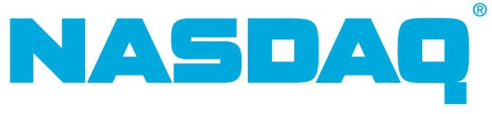
bolsa de valores electrónica y automatizada
Segunda mas grande de estados unidos.
Primera New York Stock Exchange.
Mas de 3800 compañías y corporaciones.
Fundador Gordon Macklin ( 4 de febrero de 1971)

Slide 3
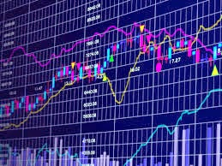
NASDAQ
El “National Association of Securities Dealers Automated Quotation” (NASDAQ, por sus siglas en inglés) es un mercado global que vende y compra acciones de compañías a través de Internet, es decir, una bolsa de valores que no utiliza intermediarios, sino que todas las transacciones se hacen en línea para mayor seguridad.
Además, es la bolsa más grande del planeta debido a que opera en 24 mercados distribuidos en todo el mundo, y cuenta con cámaras y depósitos de seguridad, lo cual permite tener el mayor volumen de intercambio de acciones por hora.

Slide 4
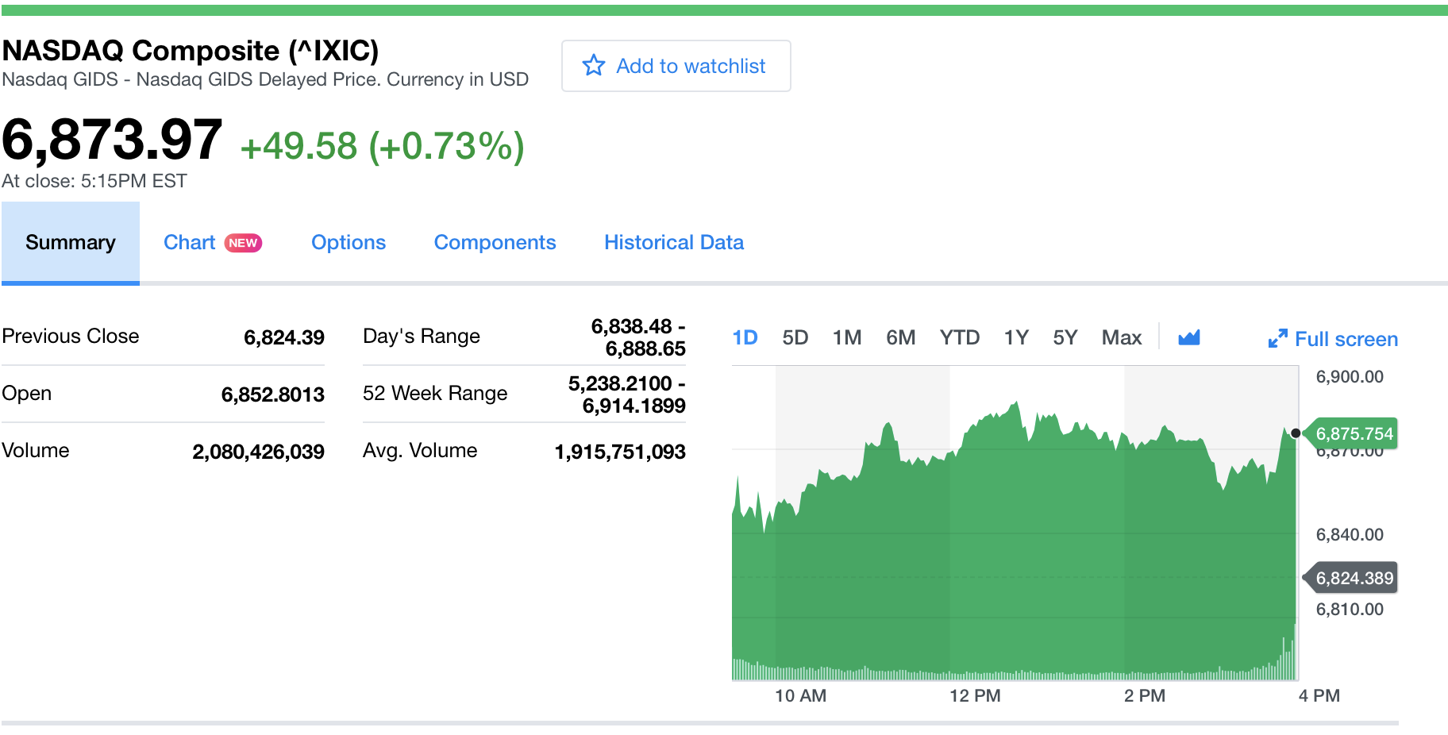

Slide 5
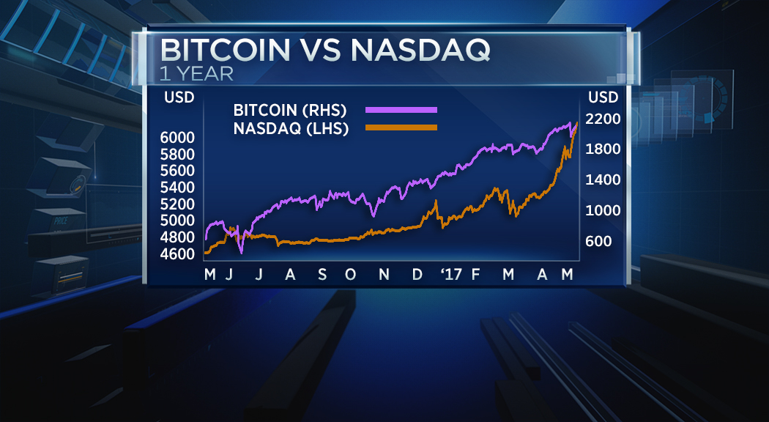
objetivo
Proyectar una curva que se ajuste a los valores de cambio de “NASDAQ”
Proyectar los cambios hacia el 2017

Slide 6
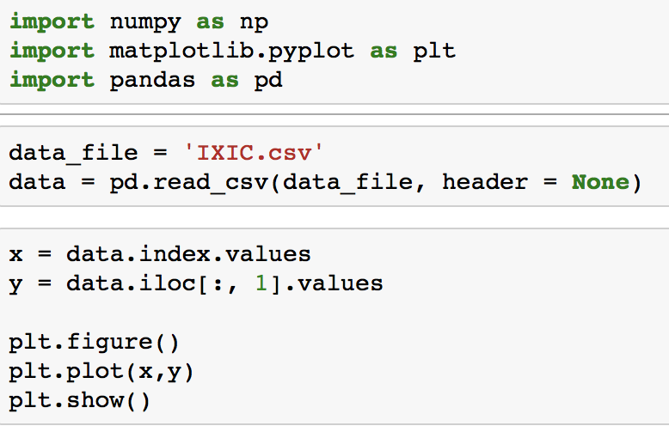
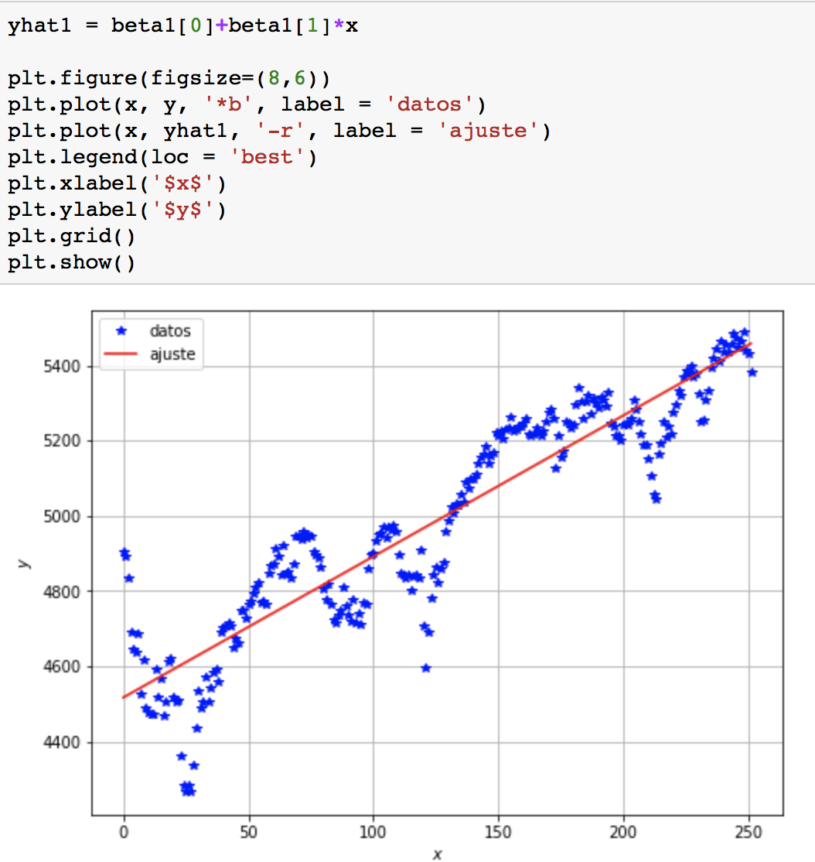
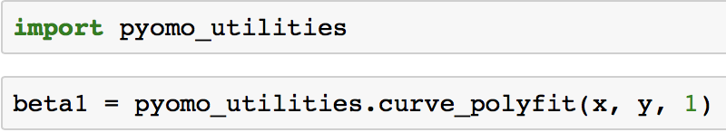
código

Slide 7
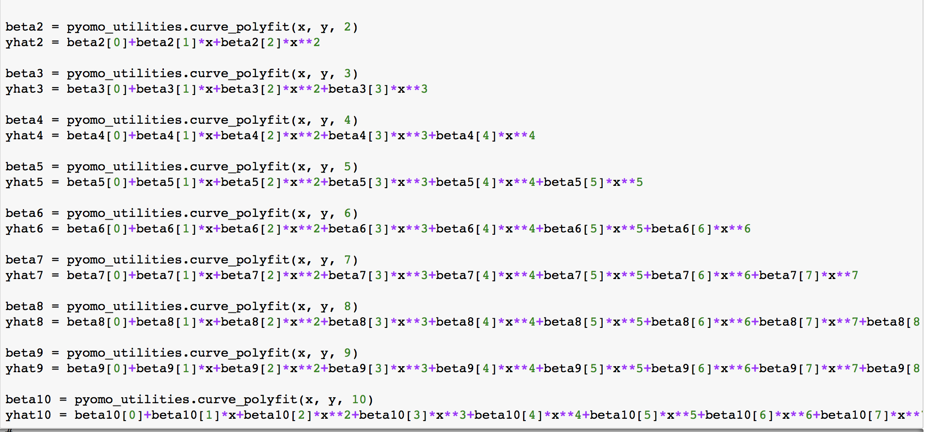
codigo

Slide 8
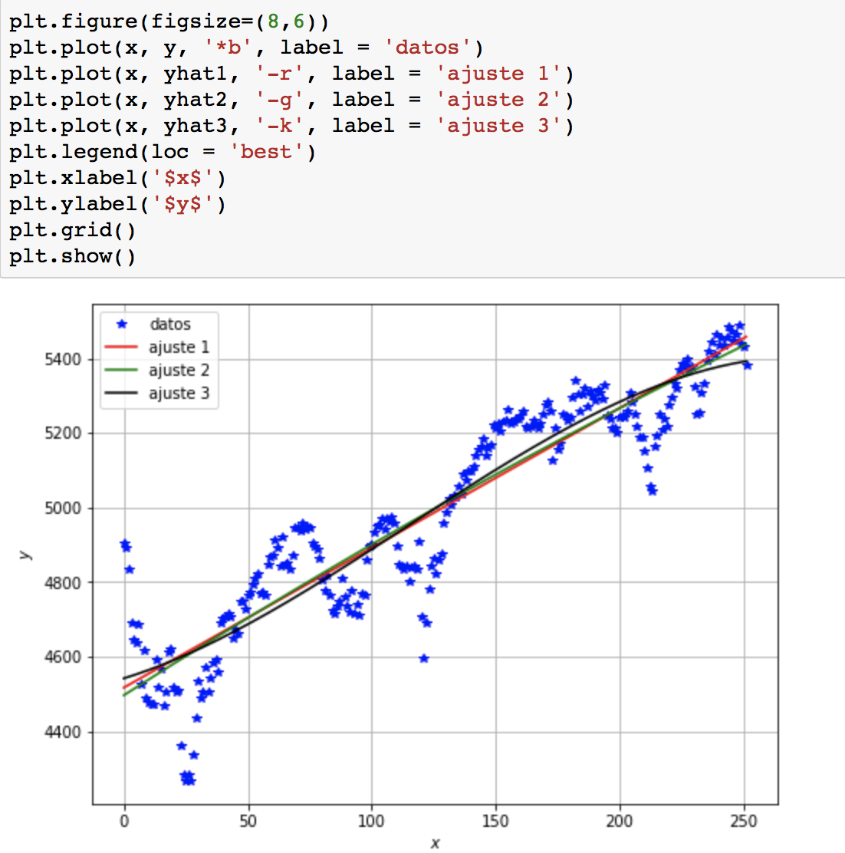
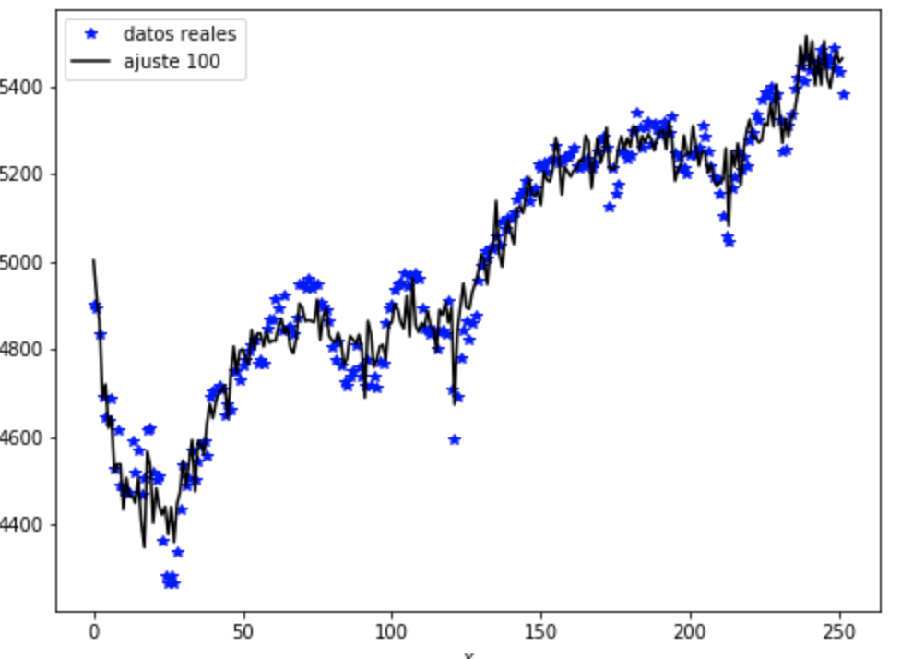
codigo

Slide 9
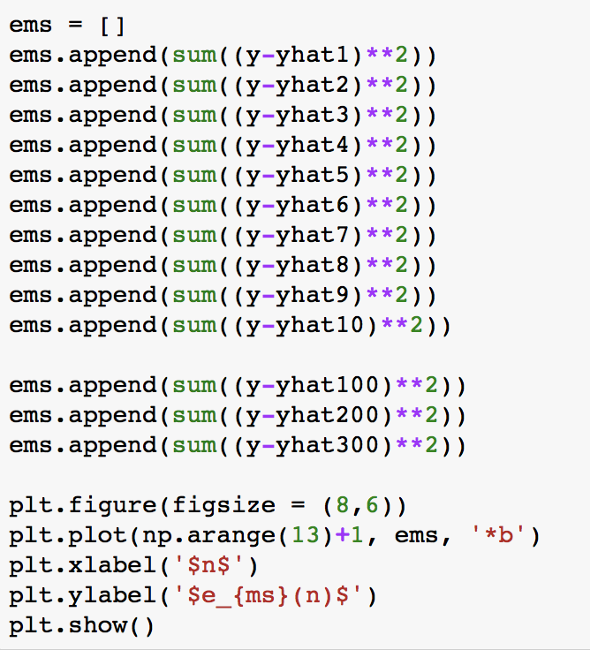
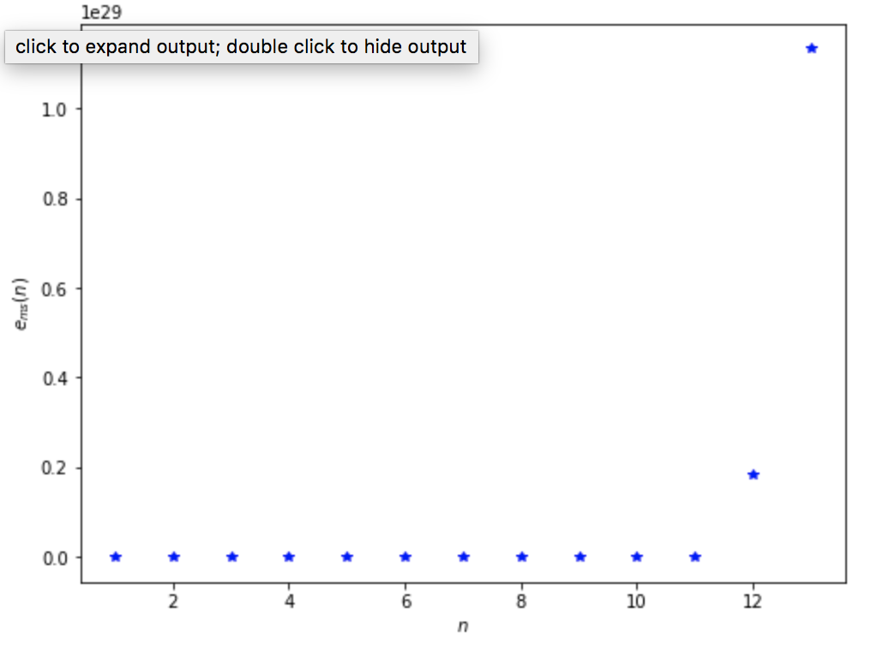
codigo

Slide 10
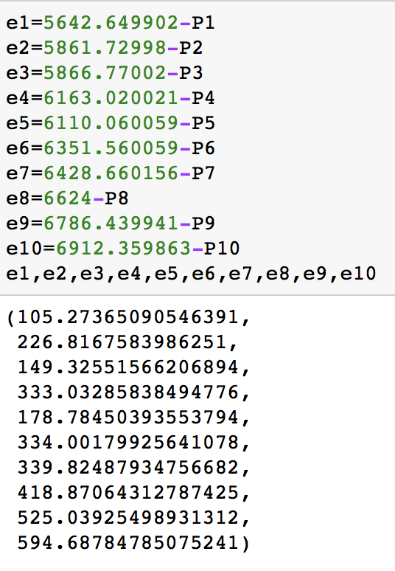
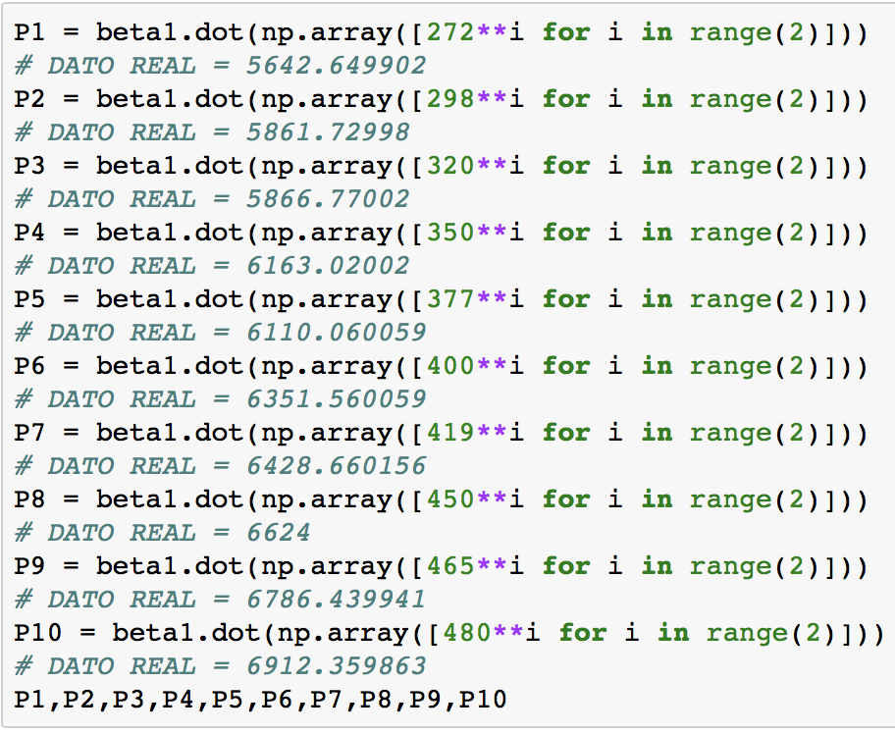
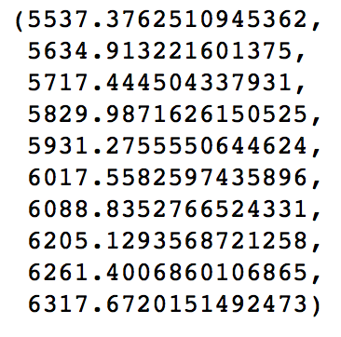
codigo

Slide 11
conclusiones
A pesar de que con la aproximación de polinomio grado 1 fuera la que menos se acoplara a la curva, es esta la que tenia un factor de error mas bajo. Suponemos esto ya que los cambios en la bolsa son muy erráticos.

